Slide 1
Lista #2: dicas

Slide 2
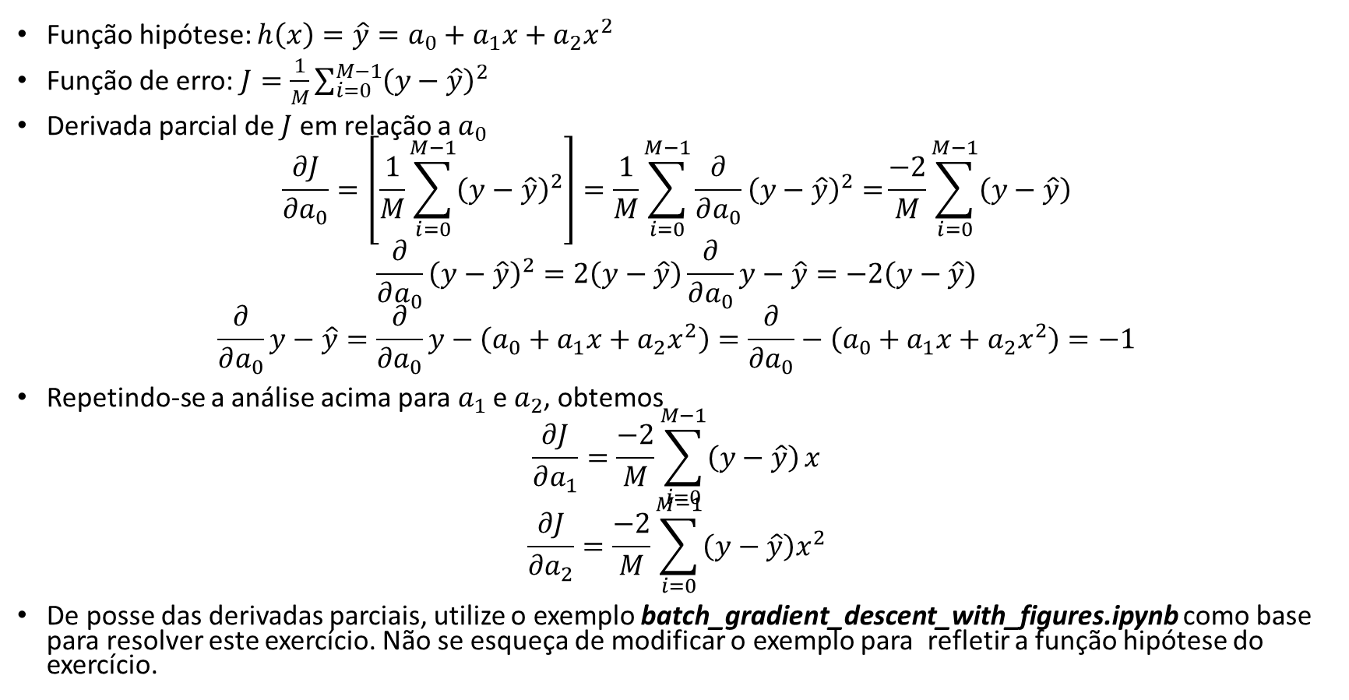
Exercício 6
Função hipótese: $h\left(x\right)=\hat{y}=a_{0}+a_{1}x+a_{2}x^{2}$
Função de erro: $J=\frac{1}{M}\sum_{i=0}^{M−1}{{\left(y−\hat{y}\right)}^{2}}$
Derivada parcial de $J$ em relação a $a_{0}$
$$\frac{∂J}{∂a_{0}}=\left[\frac{1}{M}\sum_{i=0}^{M−1}{{\left(y−\hat{y}\right)}^{2}}\right]=\frac{1}{M}\sum_{i=0}^{M−1}{{\frac{∂}{∂a_{0}}\left(y−\hat{y}\right)}^{2}=}\frac{−2}{M}\sum_{i=0}^{M−1}{\left(y−\hat{y}\right)}$$
$${\frac{∂}{∂a_{0}}\left(y−\hat{y}\right)}^{2}=2\left(y−\hat{y}\right)\frac{∂}{∂a_{0}}y−\hat{y}=−2\left(y−\hat{y}\right)$$
$$\frac{∂}{∂a_{0}}y−\hat{y}=\frac{∂}{∂a_{0}}y−\left(a_{0}+a_{1}x+a_{2}x^{2}\right)=\frac{∂}{∂a_{0}}−\left(a_{0}+a_{1}x+a_{2}x^{2}\right)=−1$$
Repetindo-se a análise acima para $a_{1}$ e $a_{2}$, obtemos
$$\frac{∂J}{∂a_{1}}=\frac{−2}{M}\sum_{i=0}^{M−1}{\left(y−\hat{y}\right)}x$$
$$\frac{∂J}{∂a_{2}}=\frac{−2}{M}\sum_{i=0}^{M−1}{\left(y−\hat{y}\right)x^{2}}$$
De posse das derivadas parciais, utilize o exemplo batch_gradient_descent_with_figures.ipynb como base para resolver este exercício. Não se esqueça de modificar o exemplo para refletir a função hipótese do exercício.

Slide 3
Exercício 5
Exemplo de esqueleto para implementação do mini-batch em python.
# Import all the necessary libraries.
import numpy as np
import random
# Define the number of examples.
M = 1000
# Generate target function.
x1 = np.random.randn(M, 1)
x2 = np.random.randn(M, 1)
y = x1 + x2 + np.random.randn(M, 1)
# Concatenate both column vectors, x1 and x2.
X = np.c_[x1, x2]
# Maximum number of iterations.
numIter = 1000
# Mini-batch size.
mb_size = 100
# Stocastic gradient-descent loop.
inc = 0
error = 1
while inc < numIter and error > 0.0001:
random_indexes = random.sample(range(0, M), mb_size)
xi = X[random_indexes]
yi = y[random_indexes]
# O código para atualização, cálculo do erro e critério de parada vai aqui.
inc = inc + 1

